Slide 1
사랑 • 빛 • 자유
한마음 음악회
소개자료

Slide 2

공연명 : 제1회 사랑 · 빛 · 자유 ‘한마음 음악회’
일 시 : 2018년 11월 21일(수) 19:30
장 소 : 아양아트센터 아양홀 (1200석)
주 최 : 대구대학교, 대구대학교총동창회
출연진 : 바리톤 김동규, 소프라노 이윤경, 뮤발레컴퍼니,
플루티스트 서가비, 페도라 솔리스트 앙상블, 전효진댄스컴퍼니

Slide 3
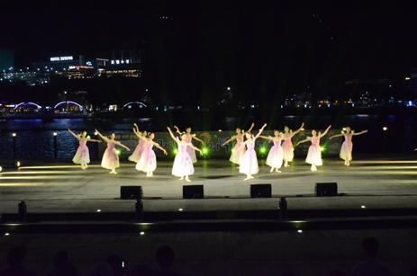
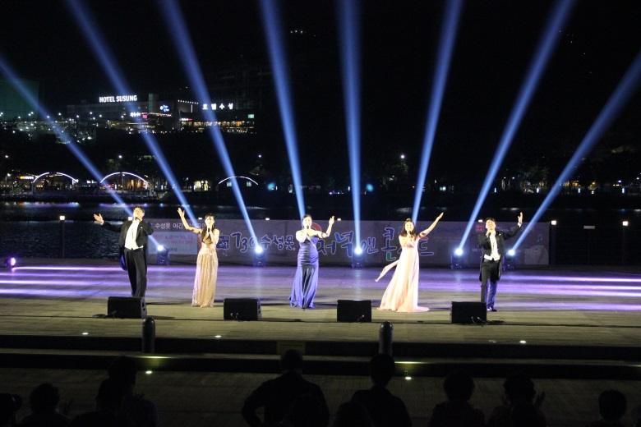
#1. 공연출연진 안내
뮤 발레 컴퍼니
영남대학교 교수인 우혜영 교수를 중심으로
활동하고 있는 발레단으로 대구를 대표하는
발레단입니다.
혼성 중창단
대구를 대표하는 성악중창단으로서 클래식뿐만아니라
가요, 뉴에이지, 대중음악 등 다양한 장르를 소화하여
대중들에게 사랑 받고 있는 중창단입니다.

Slide 4
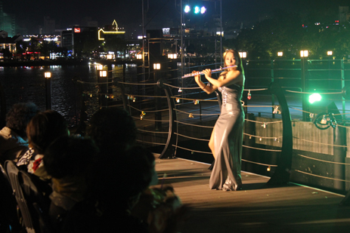
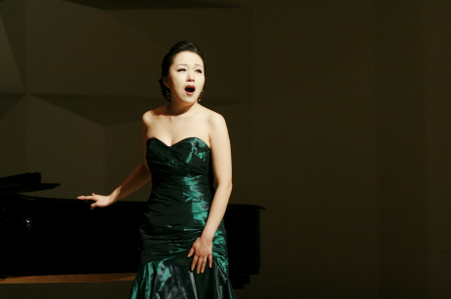
#1. 공연출연진 안내
플루티스트 서가비
공연마다 관객과 함께 호흡하고 즐길 수 있는
플루트 연주를 선보이고 있으며, 다양한 장르를
크로스오버하며 연주하는 개성있는 플루트 연주자
소프라노 이윤경
대구출신 성악가인 이윤경은
세계적인 지휘자 정명훈에게 발탁되어 도쿄에서
베르디 오페라 ‘리골레토’의 질다역으로 호평을받았다.
많은 오페라에서 활약중이며, 대구가 낳은 대표 성악가이다

Slide 5
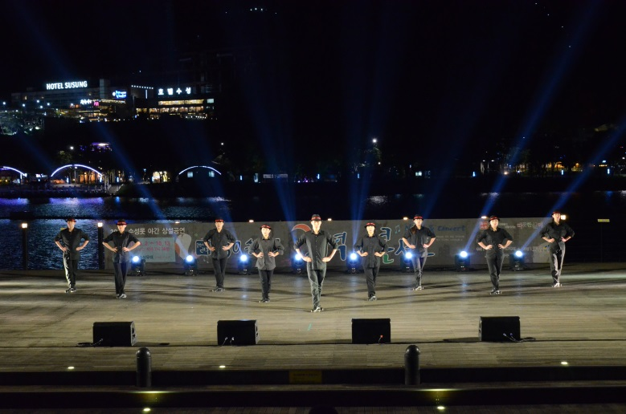
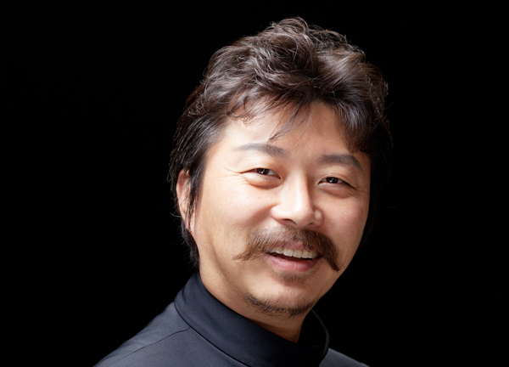
#1. 공연출연진 안내
전효진댄스컴퍼니
화려한 퍼포먼스를 펼치는 전효진댄스컴퍼니는
무용의 대중화를 위해 관객에게 다양한 장르의 무용을
선보이고 있으며, 탭댄스, 현대무용 등 많은 레퍼토리로
관객에게 다가가고 있는 무용단
바리톤 김동규
‘10월의 어느 멋진 날’로 더욱 잘 알려진 바리톤 김동규는
베르디국제성악콩쿠르에서 1등으로 입상하였으며,
해외에서도 인정 받는 우리나라를 대표하는 성악가

Slide 6
#2. 공연프로그램
구분 | 장르 | 프로그램 | 시간(분) | 비고
무용 | 탭 댄스 | Thunder Strom | 8
사회 |  | 공연 안내 및 소개 | 1
성악 | 여성중창 | I Could have danced allnight | 4
 | 남성중창 | 향수 | 3
사회 |  | 공연 소개 | 1
기악 | 플루트 솔로 | 차르다시 | 2
 |  | Can’t take my eyes off of you | 4
사회 |  | 공연 소개 | 1
성악 | 소프라노 솔로 | Je veux vivre 오페라 ‘로미오와 줄리엣’ 中 | 4
 |  | You raise me up | 4
사회 |  | 공연 소개 | 1
성악 | 바리톤 솔로 | My way | 5
 |  | 투우사의 노래 | 4
사회 |  | 공연 소개 | 1
무용 | 발레 | 꽃의 왈츠 | 8
사회 |  | 공연 소개 | 1
성악 | 혼성 듀엣 | Lippen Schweigen | 3
 |  | 앵콜) 10월의 어느 멋진 날에, Time to say goodbye 中 선택 | 4
사회 |  | 공연 소개 | 1
성악 | 혼성중창단 | The Phantom of the Opera | 3
 |  | 오 해피데이 | 3
 |  | (앵콜) 우정의 노래 | 4
합계 |  |  | 74

Slide 7
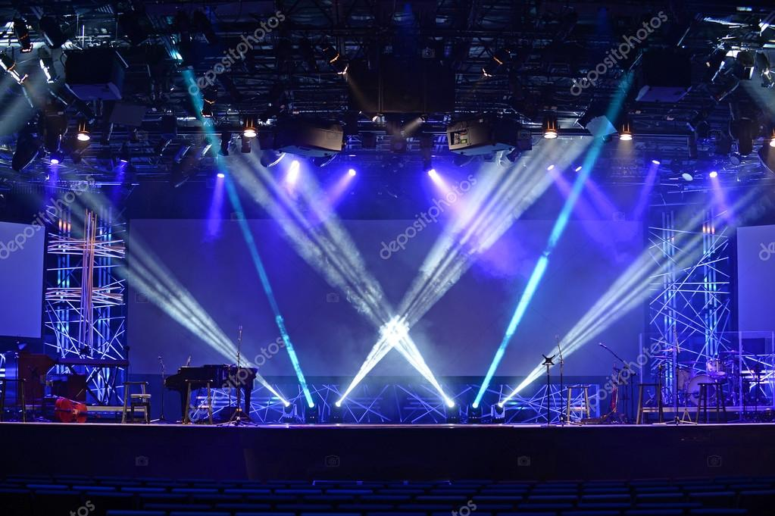
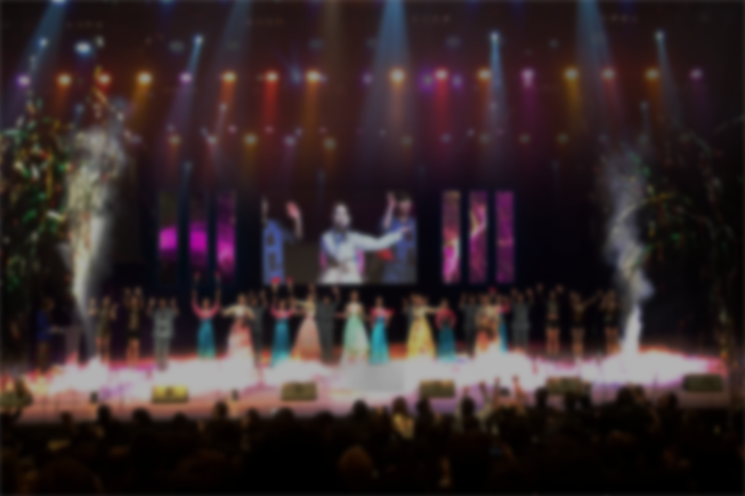
#3. 무대 시스템 – 조명
▶ PAR라이트, LED무빙 라이트
▶ Sharpy 무빙, Follow Spot
▶ 효과용 조명 및 Smog

Slide 8
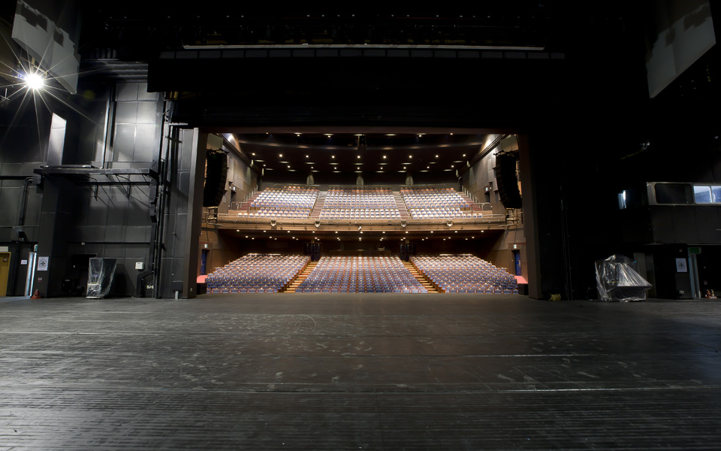
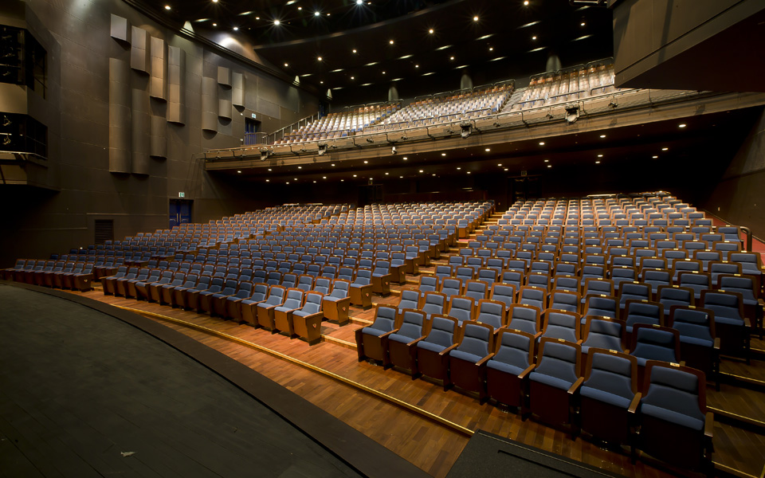
#4. 공연장
▶ 동구 아양아트센터 아양홀
▶ 1층 658석 / 2층 442석 / 총 1100석
▶ 대구시 동구 효동로2길 24
무대
객석

